Slide 1

التصنيفات العالمية للجامعات
ا.د.رحيم جميل محيسن

Slide 2

-اهم التصنيفات العالمية للجامعات والكليات وشملت ARWU ,THE ,QS ,Webometrics
-المعايير والاحصائيات والاستبيانات التي تقوم على أساسها التصنيفات العالمية.
-ترتيب الجامعات العالمية في التصنيفات .
-الجامعات العراقية بين الواقع والطموح في هذه التصنيفات؟

Slide 3

ترتب الجامعات في مستويات أكاديمية (علمية أو ادبية) هذا الترتيب قد يعتمد على مجموعة من الإحصائيات أو استبيان يوزع على الدارسين والأساتذة وغيرهم.
ويكون تقييم لمرحلتي البكالوريوس ومرحلة الدراسات العليا حيث الأول يعتمد غالبا على جودة التعليم والثاني على مستوى البحث العلمي

Slide 4
تصنيف شنغهاي
Shanghai Ranking
وهو تصنيف من إصدار جامعة جياو تونغ شنغهاي الصينيةShanghai Jiao Tong University
و يعرف بالتصنيف الأكاديمي للجامعات العالمية (Academic Ranking of World Universities ARWU )
وقد صدر أول تصنيف عام 2003م من معهد التعليم العالي بالجامعة، وكان الهدف من إصداره معرفة موقع الجامعات الصينية بين الجامعات العالمية من حيث الأداء الأكاديمي والبحث العلمي
التصنيف الأكثر اعتمادا على مستوى العالم
ويقوم هذا التصنيف على فحص ما يقارب 2000 جامعة في العالم من أصل قرابة 10000 جامعة مسجلة في اليونسكو امتلكت المؤهلات الأولية للمنافسة
ويرتب فقط أول 500 جامعة على مستوى العالم
ويستند هذا التصنيف إلى معايير موضوعية جعلته مرجعاً تتنافس الجامعات العالمية على أن تحتل موقعاً بارزاً فيه وتشير إليه كأحد أهم التصنيفات العالمية للجامعات ومؤسسات التعليم العالي، ويعتمد التصنيف على معدل الإنتاج العلمي للجامعة، وعلى مدى حصولها على جائزة نوبل أو أوسمه فيلدز، وتقوم طريقة التصنيف على أساس أربعة معايير رئيسة (جودة التعليم – نوعية (جودة) أعضاء هيئة التدريس – الإنتاج البحثي – الإنجاز الأكاديمي مقارنة بحجم المؤسسة العلمية)

Slide 5
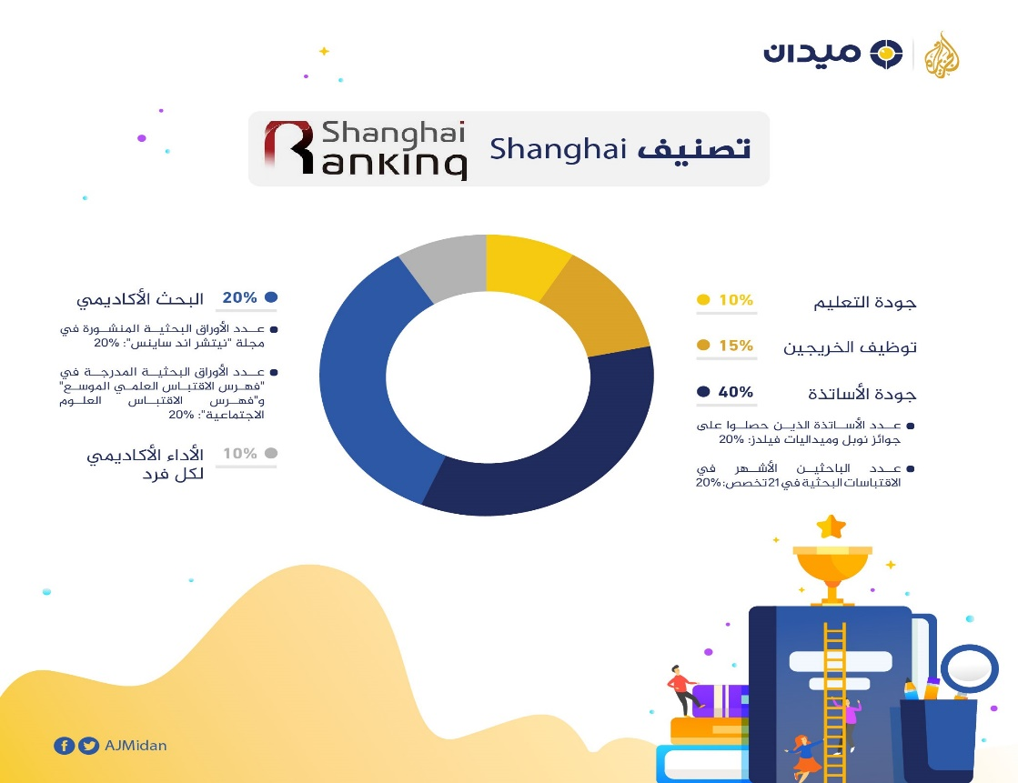

Slide 6
سيطرت الجامعات الأمريكية والبريطانية على المراكز الأولى في تصنيف شنغهاي الخاص بـ"أفضل الجامعات في العالم" وشمل 2500 مؤسسة جامعية، وفق ما جاء في الموقع الرسمي المتخصص في تصنيف المؤسسات التعليمية الجامعية.
حيث تصدرت جامعة هارفارد للعام الـ2022 تصنيف شنغهاي لأفضل الجامعات في العالم، مع استمرار هيمنة الجامعات الأمريكية على هذه القائمة السنوية التي صدرت نسختها لهذا العام، الثلاثاء 15 أغسطس/آب 2023.
إذ استحوذت المؤسسات الجامعية في الولايات المتحدة والمملكة المتحدة، كما وقع في العام الماضي، على المراكز الـ10 الأولى؛ إذ تبوّأت هذه المراكز 8 جامعات أمريكية (هارفارد وستانفورد ومعهد ماساتشوستس للتكنولوجيا وبيركلي وبرينستون وكولومبيا وكالتك وشيكاغو)، وجامعتان بريطانيتان ( كامبريدج وأكسفورد).
بينما حلت جامعة باريس-ساكلي Paris-Saclay الفرنسية في المرتبة الـ15 من التصنيف، وهي أول مؤسسة في أوروبا القارية في التصنيف، متقدمة بمركز واحد مقارنة بتصنيف 2022.

Slide 7
المؤسسة | البلد | التصنيف عام 2023
جامعة هارفارد | الولايات المتحدة | 1
جامعة ستانفورد | الولايات المتحدة | 2
معهد ماساتشوستس للتكنولوجيا | المملكة المتحدة | 3
جامعة كامبريدج | المملكة المتحدة | 4
جامعة كاليفورنيا، بيركلي | الولايات المتحدة | 5
جامعة برينستون | الولايات المتحدة | 6
جامعة أوكسفورد | المملكة المتحدة | 7
جامعة كولومبيا | الولايات المتحدة | 8
معهد كاليفورنيا للتكنولوجيا | الولايات المتحدة | 9
جامعة شيكاغو | الولايات المتحدة | 10
جامعة يال | الولايات المتحدة | 11
جامعة كورنيل | الولايات المتحدة | 12
جامعة كاليفورنيا، لوس أنجلوس | الولايات المتحدة | 13
جامعة بنسلفانيا | الولايات المتحدة | 14
جامعة باريس-ساكلاي | فرنسا | 15
جامعة جونز هوبكنز | الولايات المتحدة | 16
كلية لندن الجامعية | المملكة المتحدة | 17
جامعة واشنطن | الولايات المتحدة | 18
جامعة كاليفورنيا، سان دييجو | الولايات المتحدة | 19
ETH زيورخ | سويسرا | 20

Slide 8


تصنيف مجلة التايمز للتعليم العالي
THE

Slide 9
- يعتبر هذا التصنيف من أكثر التصنيفات المعتمدة عالميا.
- تصنيف تقوم من خلاله مجلة التايمز بتصنيف أفضل 100 جامعة في العالم وذلك وفق للمعايير التي تعتمدها المجلة.

Slide 11
أفضل الدول في تصنيف التايمز للجامعات العالمية طبقاً لموقع تصنيف التايمز للجامعات العالمية ، فإن الدول التالية هي أفضل الدول من حيث عدد جامعاتها التي احتلت مرتبات متقدمة في قائمة أفضل 200 جامعة عالمية
الدولة | عدد مؤسساتها في أفضل 200 جامعة
أمريكا | 57
المملكة المتحدة | 28
ألمانيا | 22
أستراليا | 12
الصين | 10
هولندا | 10
كندا | 7
سويسرا | 7
كوريا الجنوبية | 6
فرنسا | 5
هونج كونج | 5
السويد | 5

Slide 12
الترتيب | الجامعة | الدولة
1 | جامعة أكسفورد | المملكة المتحدة
=2 | معهد كاليفورنيا للتقنية | أمريكا
=2 | جامعة هارڨرد | أمريكا
4 | جامعة ستانفورد | أمريكا
=5 | جامعة كامبردج | المملكة المتحدة
=5 | معهد ماساتشوستس للتكنولوجيا | أمريكا
7 | جامعة پرينستون | أمريكا
8 | جامعة كاليفورنيا في بيركلي | أمريكا
9 | جامعة يال | أمريكا
10 | جامعة شيكاغو | أمريكا
11 | جامعة كولومبيا | أمريكا
12 | إمپيريال كولدج لندن | المملكة المتحدة
=13 | جامعة جونز هوپكنز | أمريكا
=13 | جامعة پنسيلڨانيا | أمريكا
15 | المعهد الفدرالي للتكنولوجيا في زيوريخ | سويسرا
=16 | جامعة بكين | الصين
=16 | جامعة شينغوا | الصين
=18 | جامعة تورنتو | كندا
=18 | جامعة كولدج لندن | المملكة المتحدة
20 | جامعة كاليفورنيا في لوس أنجلوس | أمريكا

Slide 13
حققت ثماني جامعات عراقية مراكز تنافسية هامة في تصنيف التايمز للجامعات الآسيوية لعام 2023.
وتضمنت النتائج الرسمية تقييما 669جامعة من إحدى وثلاثين دولة من بينها العراق حيث جاءت جامعة بابل في المركز 199 ثم الجامعة التكنولوجية في المركز 251-300 تلتها جامعة الأنبار في 301- 350 وجامعات بغداد والموصل والمستنصرية في المركز 501- 600 والبصرة والكوفة 601 + آسيويا.

Slide 14
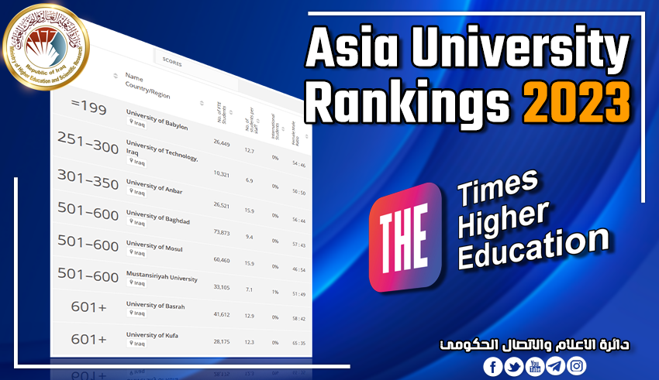

Slide 15
أعلن تصنيف التايمز العالمي نتائج نسخته الجديدة للعام 2024 التي صنفت وقيمت 1904جامعه من 180 دوله حول العالم.
(https://www.timeshighereducation.com/world-university-rankings/2024/world-ranking#!/length/25/locations/IRQ/sort_by/rank/sort_order/asc/cols/stats)
وحققت الجامعات العراقية في هذا التصنيف زيادة مؤشرة في عددها بالقياس الى نسخة العام الماضي حيث سجلت النتائج تحقيق ثلاث عشرة جامعة مراتب إيجابية على صعيد التنافس العالمي حيث حصدت
-بالمرتبة (801-1000) الجامعة التكنولوجية
-بالمرتبة (1201 – 1500 ) جامعة النهرين جامعة القادسية وجامعة بابل وجامعة ديالى
-بالمرتبة (1501+) جامعة الأنبار وجامعة بغداد وجامعة البصرة وجامعة كربلاء وجامعة الكوفة والجامعة التقنية الوسطى وجامعة الموصل والجامعة المستنصرية .

Slide 16

تصنيف كواكواريلي سيموندس QS
Quacquarelli Symonds Limited

Slide 17
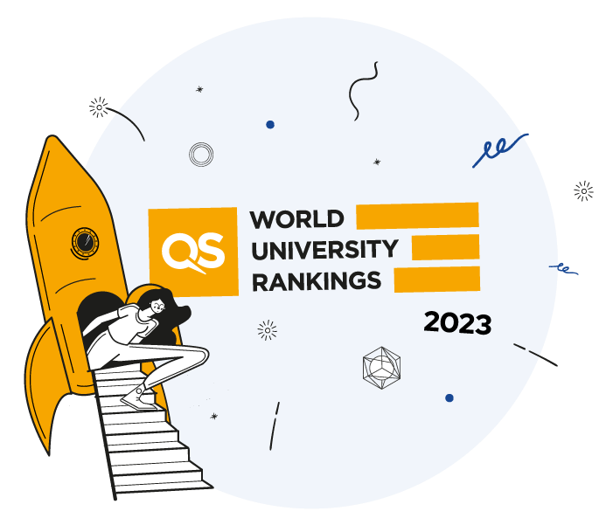
مؤسسة Quacquarelli Symonds Limited : (QS)
مؤسسة غير ربحية مقرها الرئيسي لندن ولها فروع منتشرة حول العالم حيث تأسست عام 1990 وبدأت عملها كمصنِف منذ العام 2004 تصنف وهو تصنيف سنوي لأفضل 1400 جامعة في العالم
يهدف تصنيف QS العلمي للجامعات الى تحديد الجامعات ذات المستويات التي ترقى من خلال أدائها الوطني ورسالتها المحلية في مجتمعاتها الى بلوغ مستوى عالمي ومقارنتها وتحديد مرتبتها ضمن أرقى الجامعات العالمية.
واحتلت جامعة هارفارد المركز الاول للخمس السنوات الاولى واستحوذت الجامعات الامريكية والبريطانية على المراكز العشرة الاولى في القائمة.

Slide 18
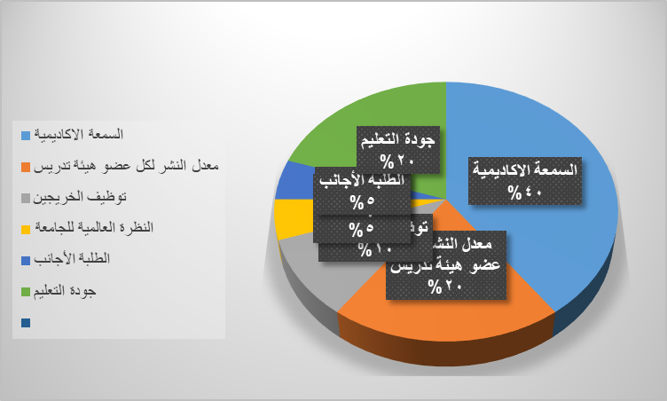

Slide 19
أفضل 10 جامعات عالميًا وفقاً لتصنيف QS في عام 2023 كما يلي: –
معهد ماساتشوستس للتكنولوجياMIT .
جامعة ستانفورد.
جامعة هارفارد.
معهد كاليفورنيا للتكنولوجيا (Caltech
جامعة أكسفورد.
المعهد الفيدرالي السويسري للتكنولوجيا.
جامعة كامبريدج.
جامعة لندن الامبريالية.
جامعة شيكاغو.
جامعة UCL لندن.

Slide 20

تصنيف الويبومتركس Webometrics

Slide 21
-يقوم على اعداد هذا التصنيف المركز الوطني للبحوث بمدريد التابع الى وزارة التربية والتعليم في إسبانيا لتقييم الجامعات والمعاهد CSIC
- يعتمد على قياس أداء الجامعات من خلال مواقعها الالكترونية ويمكن اعتباره تصنيف لموقع الجامعة الإلكتروني.
-ترتيب يغطي أكثر من 12000 جامعـــــــة ومعهد عالي على مستوى العالم

Slide 22
. بدأ هذا التصنيف سنة 2004 بتصنيف 16000 جامعة ، يهدف هذا التصنيف بالدرجة الاولى الى حث الجهات الاكاديمية في العالم لتقديم ما لديها من أنشطة علمية تعكس مستواها العلمي المتميز وهو ترتيب لموقع الجامعة الإلكتروني في شبكة المعلومات ranking web
ويتم عمل هذا التصنيف فـــــي شهر كانون الثاني وتموز من كل سنة ، ويعتمد على قياس أداء الجامعات من خلال مواقعها الالكترونية ضمن المعايير التالية ( الحجم – الملفات الغنية – الباحث العلمي – الروابط والوضوح أو الرؤية )

Slide 23
ت | المعيار | التعريف | النسبة %
1 | حجم Web Size | حجم الموقع | 20
2 | ملفات غنية Rich files | عدد الملفات القيمة والمفيدة داخل الموقع وذلك بعد تقييم أهميتها بالنسبة للأنشطة الاكاديمية والنشر ويتم حساب عدد الملفات بأنواعها المختلفة بالصيغ التالية (pdf)و(ps)و(doc)و(pp) | 15
3 | الباحث العلمي Google Scholar | يتم قياسه بعدد توفر البحوث والمقالات العلمية لكل المجالات العلمية الاكاديمية في محرك الكوكل | 15
4 | الروابط والوضوح او الرؤية Visibility & Links | العدد الإجمالي للروابط الخارجية الخاصة بالموقع وعدد مرات الإشارة اليها من قبل المواقع الاخرى | 50

Slide 24
الترتيب لعام 2018 | الترتيب العالمي | الجامعة | الدولة العربية
1 | 424 | جامعة الملك سعود | السعودية
2 | 510 | جامعة الملك عبد العزيز | السعودية
3 | 590 | جامعة الملك عبد الله للعلوم والتقنية | السعودية
4 | 743 | جامعة القاهرة | مصر
5 | 803 | الجامعة الأمريكية في بيروت | لبنان
6 | 852 | جامعة الملك فهد للبترول والمعادن | السعودية
7 | 1134 | جامعة الإمارات العربية المتحدة | الإمارات العربية المتحدة
8 | 1165 | جامعة قطر | قطر
9 | 1204 | جامعة الإسكندرية | مصر
10 | 1220 | الجامعة الأردنية | الأردن
11 | 1308 | الجامعة الأمريكية في القاهرة | مصر
12 | 1351 | جامعة المنصورة | مصر
13 | 1455 | جامعة أم القرى | السعودية
14 | 1522 | جامعة عين شمس | مصر
15 | 1560 | معهد مصدر للعلوم والتكنولوجيا | الإمارات العربية المتحدة
16 | 1707 | جامعة الكويت | الكويت
17 | 1729 | جامعة العلوم والتكنولوجيا الأردنية | الأردن
18 | 1740 | الجامعة الأمريكية في الشارقة | الإمارات العربية المتحدة
19 | 1793 | جامعة أسيوط | مصر
20 | 1802 | جامعة بنها | مصر
21 | 1826 | جامعة القديس يوسف | لبنان
22 | 1853 | جامعة تكساس إيه أند إم في قطر | قطر
23 | 1899 | جامعة الملك خالد | السعودية
24 | 1899 | جامعة الزقازيق | مصر
25 | 1919 | الجامعة اللبنانية الأمريكية | لبنان
26 | 1922 | جامعة القاضي عياض | المغرب
27 | 1944 | جامعة النجاح الوطنية | فلسطين
28 | 2086 | جامعة خليفة | الإمارات العربية المتحدة
29 | 2109 | جامعة الشارقة | الإمارات العربية المتحدة
30 | 2126 | جامعة بيرزيت | فلسطين

Slide 25

https://www.webometrics.info/en/search/Rankings/ai-qadisiyah%20iraq%20type%3Amundial

Slide 26
وبالنظر إلى معايير التصنيف أعلاه، يمكن القول بشكل قاطع أنه لا مكان للجامعات غير البحثية في قائمة أفضل خمسمائة جامعة عالمية
وفي كل من هذه التصنيفات ستختلف المراكز التي حققتها الجامعات المصنفة، على سبيل المثال إذا أردنا أن نعرف الرتبة العالمية التي حققتها "جامعة ميونخ التقنية" (Technical University Munich)، في ثلاثة من أشهر التصنيفات العالمية هي: تصنيف " (QS)، وتصنيف"THE"، وتصنيف Shanghai، سنجد أن الجامعة حصلت على المركز 64 في تصنيف "QS"، والمركز 34 في تصنيف "THE"، والمركز 48 في تصنيف "Shanghai"، فما سبب هذا الاختلاف؟

Slide 27
يعمل كل تصنيف عالمي مستقلا عن غيره من التصنيفات التي تقيم الجامعات نفسها، أي إن لكل تصنيف طريقته الخاصة في تقييم الجامعات التي يختارها. فكل تصنيف يضع معاييره ويحدد وزن كل معيار مقارنة بالآخر يُعبر عنها بنسبة مئوية، تعادل محصلتها النهائية 100%، ويتم اختيار هذه المعايير باعتبارها مؤشرات على جوانب تخص المؤسسة وبحسب ما تعتقد المواقع المُصنِّفة أنه الأكثر أهمية في تصنيف الجامعات.

Slide 28
الجامعات والكليات العراقية تسجل تنافسها المتصاعد في التصنيفات العالمية التي منها تصنيف Shanghai و الذي ظهرت فيه جامعة بغداد ضمن تخصص الهندسة الكيمياوية وتصنيف(THE) الذي تتواجد فيه ثماني جامعات وتصنيف (QS) الذي تتواجد فيه خمس جامعات وتصنيف (Greenmetric) الذي دخلت فيه ثلاث وسبعون جامعة وكلية عراقية وتصنيف URA الذي تتواجد فيه أربع جامعات عراقية ويضاف لها تصنيف(Webometrics) الذي سجل حضور وتنافس أكثر من مئة جامعة وكلية عراقية.

Slide 29
(السياسيون اليوم ينظرون إلى التصنيفات كمقياس للقوة الاقتصادية والطموح، والتلاميذ يستعينون بها لتحديد اختياراتهم، والجامعات تستخدمها لتحديد ووضع أهدافها وعلامتها التجارية والتسويق لنفسها)
وضمن هذا التنافس العالمي أيضا بادر رؤساء دول بوضع خطط تحقق التقدم لجامعات دولهم في التصنيفات العالمية،
-الرئيس الروسي وضع سياسة تهدف لدخول خمس جامعات روسية في قائمة أفضل مئة جامعة في العالم في التصنيفات الشهيرة وعملت الحكومة الروسية على زيادة عدد طلبتها المبتعثين للدراسة في الجامعات الشهيرة عالميا،
- واتخذت دول كسنغافورة وألمانيا واليابان خطوات مشابهة،

Slide 30


جون تشارلز فيلدز (1863 – 1932) John Charles Fields)‏‏
هو رياضياتي كندي ولد في هاميلتون، قام بتأسيس ميدالية فيلدز.. كان فيلدز عضوا في الجمعية الملكية، ميدالية فيلدز أو وسام فيلدز هي جائزة تُمنح لاثنين أو ثلاثة أو أربعة علماء رياضيات دون سن الأربعين في المؤتمر الدولي لعلماء الرياضيات للاتحاد الدولي للرياضيات))، وهو اجتماع يعقد كل أربع سنوات

Slide 31

جائزة نوبل
الأب الروحي لجائزة نوبل هو الصناعي السويدي ومخترع الديناميت، ألفريد نوبل
هي مجموعة من الجوائز الدولية السنوية الممنوحة في عدة فئات من قبل مؤسسات سويدية ونرويجية(بالسويدية: Nobelpriset؛ بالنرويجية: Nobelprisen)
تقديراً للإنجازات الأكاديمية أو الثقافية أو العلمية.

Slide 32


